Slide 1


Slide 2






تعيين تلميذ(ة) للإجابة
توجيهات و شرح التعليمات
عرض فيديو
المرور بين الصفوف للمساعدة وتصحيح الإنجازات
عمل في ثنائيات
نهاية الشريط، المرور إلى الشريحة الموالية.

Slide 3
تنظيم حصص الأسبوع
اليوم 4 -
اليوم1 -
أنشطة اعتيادية (10د).
ورشة القراءة: استثمار النص 50د.
إملاء (25د).
أنشطة اعتيادية (10د).
معجم (25د).
ورشة الاستماع والتحدث (30د).
الكلمات البصرية+ القراءة المشتركة(20د) .
اليوم 5 -
اليوم2 -
أنشطة اعتيادية (10د).
ورشة الاستماع والتحدث 30د).
ورشة القراءة (45د).
أنشطة اعتيادية (10د)
ورشة القراءة (40د)
التعبير الكتابي (35د)
اليوم 6 -
اليوم 3 -
ورشة القراءة: الفهم (30د)
إنتاج الكتابي: (30د)
قراءة إثرائية 25 د
أنشطة اعتيادية (10د).
ورشة الاستماع والتحدث (30د).
ورشة القراءة (45د).
Révision
Lecture offerte

Slide 4









هيكلة حصة اليوم
- 01 النشاط الاعتيادي
طلاقة
- 02معجم
      انقراض – توازن بيئي – محمية الحيوانات – تلوث البيئة.
- 03 استماع وتحدث
في محمية الحيوانات : التوقع/ التحقق
- 04قراءة
الكلمات البصرية (فإذا هي – فجأة– كما أن– إن لم – لكنني – البيئة – مسؤوليتنا -تنقرض)
القراءة المشتركة

Slide 5

عند نهاية الحصة
على الأقل % 80 من المتعلمين سيكونون قادرين على:
فهم وتوظيف مفردات المعجم؛
توقع مضمون حكاية (في محمية الحيوانات) والتحقق منه وفهم المعنى العام للحكاية؛
قراءة الكلمات البصرية ونص القراءة المشتركة بطلاقة.

Slide 6

افتتاح الحصة
افتتاح الحصة
ترحيب
تدبير السلوك
نشاط اعتيادي: طلاقة؛

Slide 7


مرحبا بكم، سنبدأ حصة اللغة العربية.
اختــتام الحــصة
قراءة
استـماع وتحدث
معــــــــــجم
افتتاح الحصة

Slide 8




قبل أن نبدأ حصة اليوم نتذكر بعض السلوكات المطلوب العمل بها.
اختــتام الحــصة
قراءة
استـماع وتحدث
معــــــــــجم
افتتاح الحصة
أَطْلُبُ تَوْضيحاً إِذا لَمْ أَفْهَمْ.
أُقَدِّمُ إِجاباتي في جُمْلَةٍ تامَّةٍ.

Slide 9


ضعوا اللوحة والكراسة في القمطر.
اختــتام الحــصة
قراءة
استـماع وتحدث
معــــــــــجم
افتتاح الحصة

Slide 10
نبدأ بالتدرب على قراءة فقرة بدقة وسرعة. نتذكر شروط القراءة بطلاقة.
اختــتام الحــصة
قراءة
استـماع وتحدث
معــــــــــجم
افتتاح الحصة
أَقِفُ عَلى ساكِنٍ؛
أَقْرَأُ بِنَبْرَةِ ٱلِاسْتِفْهامِ (...؟) وَٱلتَّعَجُّبِ (...!)؛
أَتَدَرَّبُ بِسُرْعَةٍ:
اِنْدَهَشَ ٱلطِّفْلُ وَصاحَ: أَنْتَ! وَماذا تُريدُ أَنْ نَكْتُبَ؟
اِنْدَهَشَ ٱلطِّفْلُ وَصاحْ: أَنْتْ! وَماذا تُريدُ أَنْ نَكْتُبْ؟

Slide 11

الآن سنمر لتحدي الطلاقة. سأسحب 5أسماء.
اختــتام الحــصة
قراءة
استـماع وتحدث
معــــــــــجم
افتتاح الحصة
تَحَدّي ٱلطَّلاقَةِ

Slide 12
هذه هي الفقرة التي ستقرؤونها. أنادي على التلميذ الأول: .......................................
اختــتام الحــصة
قراءة
استـماع وتحدث
معــــــــــجم
افتتاح الحصة
بَعْدَ أَيّامٍ جَلَسَ ٱلطِّفْلُ في غُرْفَتِهِ يُفَكِّرُ. فَجْأَةً، سَمِعَ صَوْتاً يُكَلِّمُهُ: أَنا قَلَمُ ٱلرَّصاصِ، لَقَدِ ٱشْتَقْتُ إِلى ٱلْكِتابَةِ وَٱلرَّسْمِ. اِنْدَهَشَ ٱلطِّفْلُ وَصاحَ: أَنْتَ! وَماذا تُريدُ أَنْ نَكْتُبَ؟
أَخَذَ ٱلطِّفْلُ ٱلْقَلَمَ بَيْنَ أَنامِلِهِ وَشَرَعَ يَكْتُبُ حَوْلَ تَلَوُّثِ ٱلْبِيئَةِ وَيَرْسُمُ أَشْجاراً وَأَنْهاراً. وَما إِنْ فَرَغَ مِنْ عَمَلِهِ حَتّى سَمِعَ ٱلْقَلَمَ يَهْمِسُ: لَقَدْ تَحَوَّلْتُ إِلى كَلِماتٍ وَرُسوماتٍ رائِعَةٍ !...

Slide 13
أبطال الطلاقة هم ...........................................................................
اختــتام الحــصة
قراءة
استـماع وتحدث
معــــــــــجم
افتتاح الحصة
تَحَدّي ٱلطَّلاقَةِ

Slide 14
معجم
معجم
      الكائنات الحية - اِنْقَرَضَ– تَوازُنٌ بيئِيٌّ– تَلَوُّثُ ٱلْبيئَةِ- مَحْمِيَّةُ ٱلْحَيَواناتِ.
      توجيه: من أجل تسهيل استثمار المعجم بالمراجعة والتوظيف وتيسير تثبيته في ذاكرات المتعلمين والرفع من مستوى التحكم فيه، يرجى بناء لائحة بالمفردات الجديدة التي يتعلمها المتعلمون كل أسبوع على شكل حوامل بيداغوجية تعلق بشكل دائم في القسم كإجراء بيداغوجي داعم Etayage.

Slide 15
ستتعلمون اليوم مفردات جديدة ستجدونها في الحكاية ونص القراءة، انتبهوا جيدا.
اختــتام الحــصة
قراءة
استـماع وتحدث
معــــــــــجم
افتتاح الحصة
      اِنْقَرَضَ– تَوازُنٌ بيئِيٌّ– تَلَوُّثُ ٱلْبيئَةِ- مَحْمِيَّةُ ٱلْحَيَواناتِ.

Slide 16
نبدأ بتعريف كلمة "انقرض".– نعيدُ قراءة التعريف معا – رددوا
اختــتام الحــصة
قراءة
استـماع وتحدث
معــــــــــجم
افتتاح الحصة
اِنْقَرَضَ: اِخْتَفى تَماماً مِنَ ٱلْأَرْضِ وَلَمْ يَعُدْ مَوْجوداً.

Slide 17
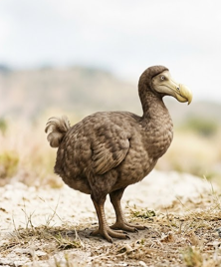
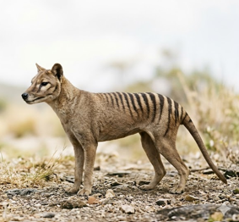
هذان حيوانان منقرضان:" الببر التسماني وطائر الددو". من يعلق عن الصورة بجملة مستعملا "انقرض".
اختــتام الحــصة
قراءة
استـماع وتحدث
معــــــــــجم
افتتاح الحصة
اِنْقَرَضَ ٱلْبَبْرُ ٱلتَّسْمانِيُّ وَطائِرُ ٱلدُّدو بِسَبَبِ ٱلصَّيدِ.

Slide 18
والآن من يقرأ "توازن بيئي".– نعيدُ قراءة التعريف معا – رددوا
اختــتام الحــصة
قراءة
استـماع وتحدث
معــــــــــجم
افتتاح الحصة
تَوازُنٌ بيئِيٌّ: حُصولُ كُلُّ ٱلْكائِناتِ عَلى غِذائِها وَمَأْواها.

Slide 19
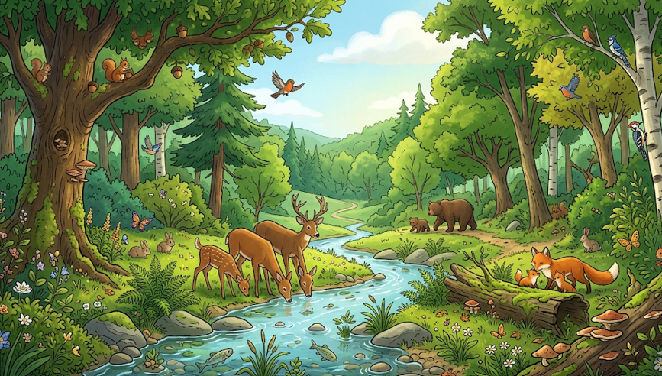
سأركب "توازن بيئي" في جملة للتعليق على هذا المشهد.
اختــتام الحــصة
قراءة
استـماع وتحدث
معــــــــــجم
نشاط اعتيادي
يُساعِدُ ٱلْحِفاظُ عَلَى ٱلْغابَةِ عَلى تَحْقيقِ ٱلتَّوازُنِ ٱلْبِيئِيِّ.

Slide 20
والآن هذا تعريف لكلمة "تلوث البيئة". نعيدُ قراءة التعريف معا – رددوا
اختــتام الحــصة
قراءة
استـماع وتحدث
معــــــــــجم
افتتاح الحصة
تَلَوُّثُ ٱلْبيئَةِ: كَثْرَةُ ٱلْأَوْساخِ وَٱلْأَزْبالِ في ٱلْمَكانِ ٱلَّذي نَعيشُ فيهِ.

Slide 21
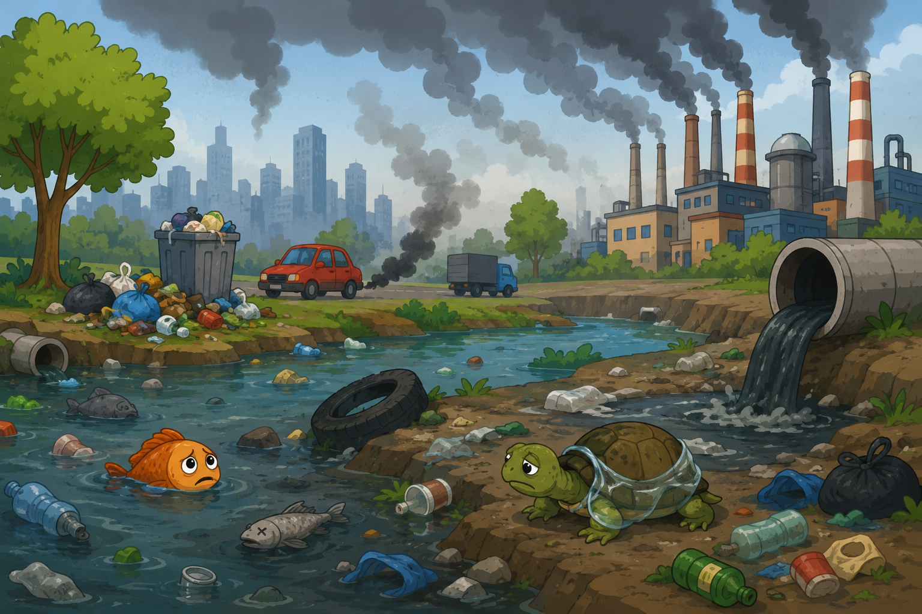
هذا رسم يوضح تلوث البيئة. من يعلق بجملة مستعملا "تلوث البيئة"؟
اختــتام الحــصة
قراءة
استـماع وتحدث
معــــــــــجم
افتتاح الحصة
يُهَدِّدُ تَلَوُّثُ ٱلْبيئَةِ ٱلتَّوازُنَ ٱلْبِيئِيَّ.

Slide 22
والآن هذا تعريف لكلمة "محمية الحيوانات". نعيدُ قراءة التعريف معا – رددوا
اختــتام الحــصة
قراءة
استـماع وتحدث
معــــــــــجم
افتتاح الحصة
مَحْمِيَّةُ ٱلْحَيَواناتِ: مِنْطَقَةٌ خاصَّةٌ يَتِمُّ فيها حِمايَةُ ٱلْحَيَواناتِ ٱلْمُهَدَّدَةِ بٱلِانْقِراضِ.

Slide 23
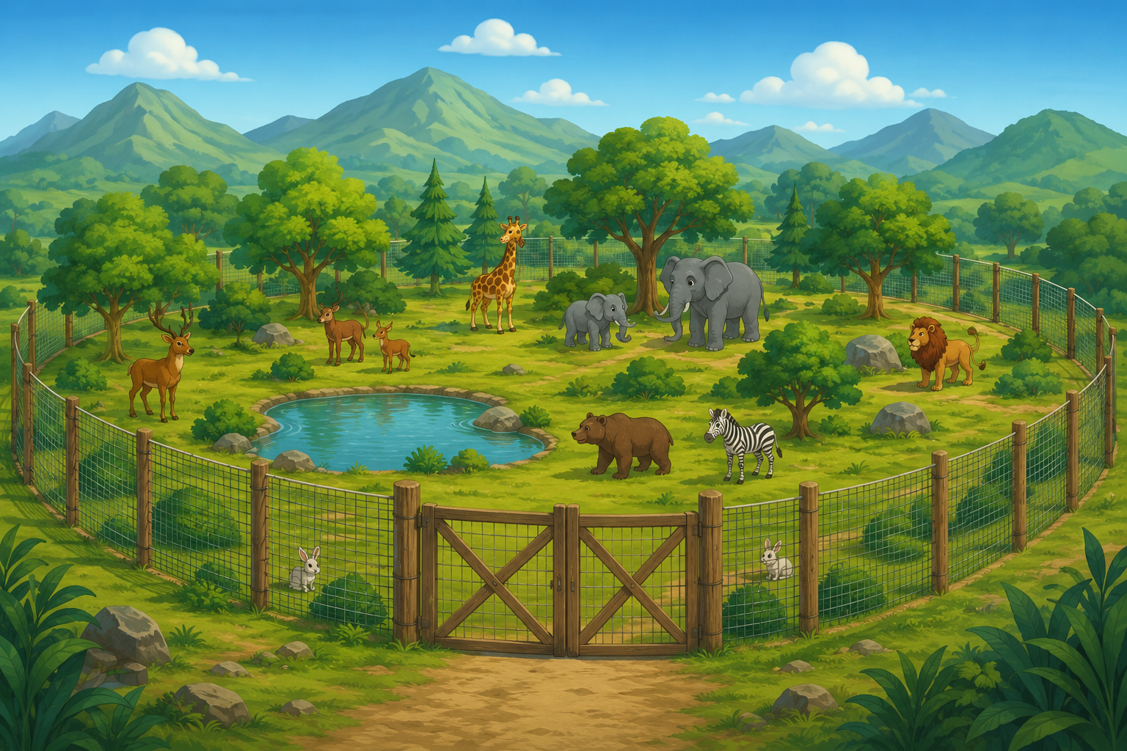
سأركب "محمية الحيوانات" في جملة للتعليق على هذا المشهد. من يركب جملة أخرى؟
اختــتام الحــصة
قراءة
استـماع وتحدث
معــــــــــجم
نشاط اعتيادي
بَنى أَصْدِقاءُ ٱلْبيئَةِ مَحْمِيّاتٍ لِحِمايَةِ ٱلْحَيواناتِ ٱلْمُهَدَّدَةِ بِٱلِانْقِراضِ.

Slide 24
نتذكر المفردات التي تعرفنا عليها. من يقرأ؟ من يركب جملا مستعملا مفردة أو أكثر؟
اختــتام الحــصة
قراءة
استـماع وتحدث
معــــــــــجم
افتتاح الحصة
      اِنْقَرَضَ– تَوازُنٌ بيئِيٌّ– تَلَوُّثُ ٱلْبيئَةِ- مَحْمِيَّةُ ٱلْحَيَواناتِ.

Slide 25
هذه أمثلة أخرى. من يقرؤها؟
اختــتام الحــصة
قراءة
استـماع وتحدث
معــــــــــجم
افتتاح الحصة
يُساعِدُ ٱلْحِفاظُ عَلَى ٱلْغابَةِ في تَحْقيقِ ٱلتَوازُنِ ٱلْبِيئِيِّ.
يُهَدِّدُ تَلَوُّثُ ٱلْبيئَةِ ٱلتَّوازُنَ ٱلْبِيئِيَّ.
بَنى أَصْدِقاءُ ٱلْبيئَةِ مَحْمِيّاتٍ لِحِمايَةِ ٱلْحَيواناتِ ٱلْمُهَدَّدَةِ بِٱلِانْقِراضِ.

Slide 26
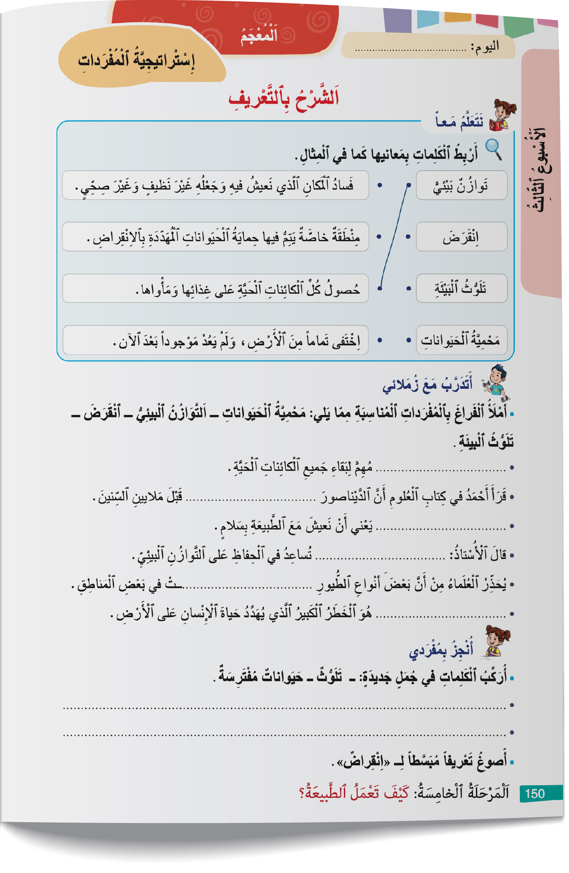
خذوا كراساتكم (الجزء 2) ص 150. اكتبوا تاريخ اليوم.
اختــتام الحــصة
قراءة
استـماع وتحدث
معــــــــــجم
افتتاح الحصة

Slide 27
أكملوا النشاط "نتعلم معا" – لديكم دقيقة
اختــتام الحــصة
قراءة
استـماع وتحدث
معــــــــــجم
افتتاح الحصة

Slide 28
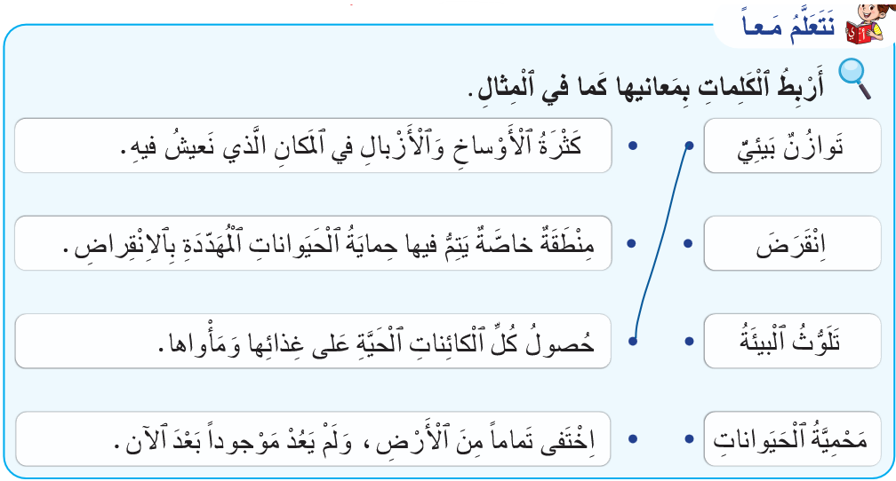
انتهى الوقت – في ثنائيات ناقشوا إجاباتكم
اختــتام الحــصة
قراءة
استـماع وتحدث
معــــــــــجم
افتتاح الحصة

Slide 29
نصحح. نبدأ بالكلمة « توازن بيئي"، ثم " انقرض" ... - صححوا
اختــتام الحــصة
قراءة
استـماع وتحدث
معــــــــــجم
افتتاح الحصة

Slide 30
نمر إلى النشاط الموالي. من يقرأ التعليمة؟ من يوضح المطلوب؟
اختــتام الحــصة
قراءة
استـماع وتحدث
معــــــــــجم
افتتاح الحصة

Slide 31

اقرؤوا الجمل جيدا ثم أنجزوا فرديا – معكم ثلاث دقائق.
اختــتام الحــصة
قراءة
استـماع وتحدث
معــــــــــجم
افتتاح الحصة

Slide 32
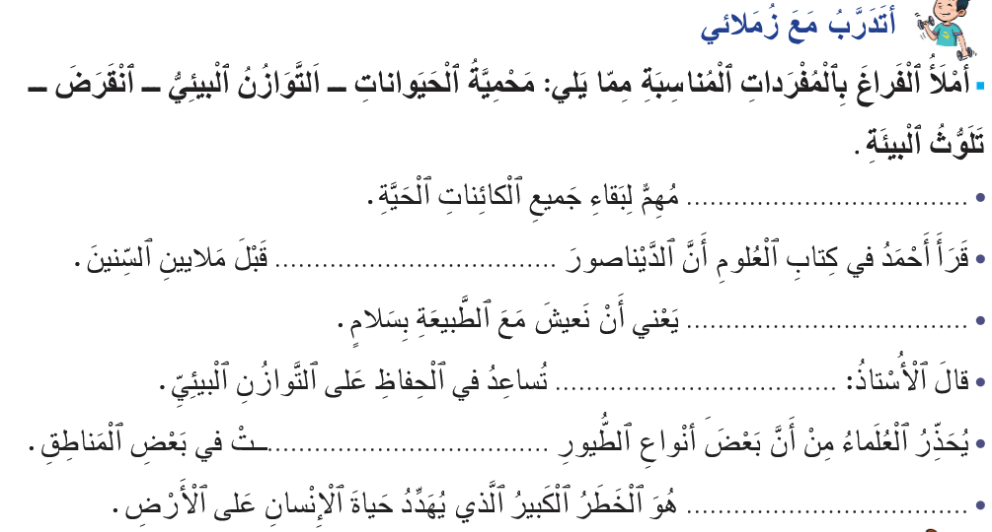
انتهى الوقت. في ثنائيات وضح لزميلك كيف أجبت. دقيقة واحدة.
اختــتام الحــصة
قراءة
استـماع وتحدث
معــــــــــجم
افتتاح الحصة
أَنْ تَأْكُلَ كُلُّ ٱلْكائِناتِ وَتَشْرَبَ وَتَعيشَ في سَلامٍ.

Slide 33
انتبهوا للتصحيح.
اختــتام الحــصة
قراءة
استـماع وتحدث
معــــــــــجم
افتتاح الحصة
اَلتَّوازُنُ ٱلْبيئِيُّ
ٱنْقَرَضَ
أَنْ تَأْكُلَ كُلُّ ٱلْكائِناتِ وَتَشْرَبَ وَتَعيشَ في سَلامٍ.
اَلتَّوازُنُ ٱلْبيئِيُّ
مَحْمِيَّةُ ٱلْحَيَواناتِ
ٱنْقَرَضَــــــــــــ
تَّلَوُّثُ ٱلْبيئَةِ

Slide 34
نمر إلى النشاط الموالي. من يقرأ التعليمة؟ ما المطلوب؟ -أنجزوا
يصحح الأستاذ كتابيا ثم بشكل تفاعلي.
اختــتام الحــصة
قراءة
استـماع وتحدث
معــــــــــجم
افتتاح الحصة

Slide 35
استماع وتحدث
استماع وتحدث
في محمية الحيوانات: التوقع /التحقق

Slide 36
سنتعرف اليوم على حكاية جديدة. قبل ذلك، هذه كلمات ستساعدنا على فهم الحكاية. من يقرأ؟
اختــتام الحــصة
قراءة
استـماع وتحدث
معــــــــــجم
افتتاح الحصة
قَطيعٌ – سِياجٌ

Slide 37
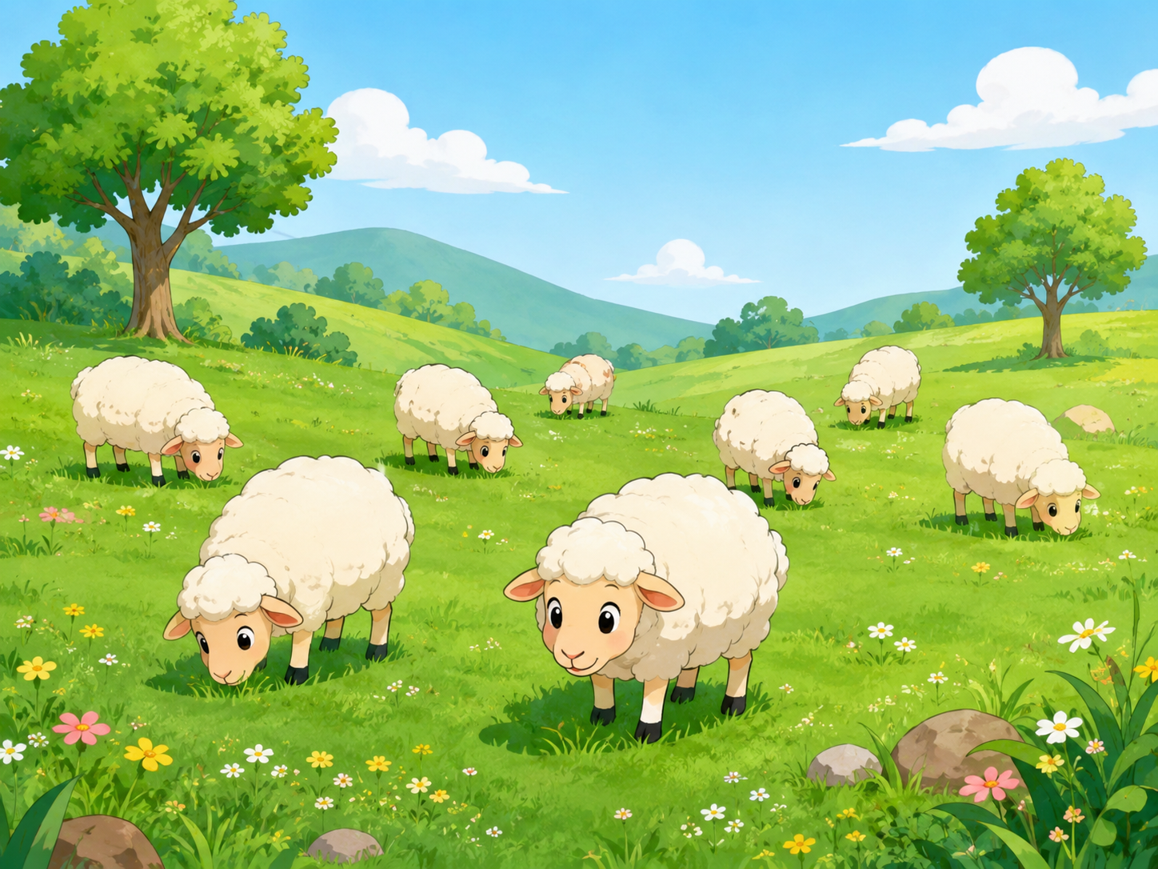
انتبهوا، من يقرأ المقصود بـ"قطيع"؟ من يعبر عن الصورة مستعملا الكلمة؟
اختــتام الحــصة
قراءة
استـماع وتحدث
معــــــــــجم
افتتاح الحصة
قَطيعٌ : مَجْموعَةٌ مِنَ ٱلْحَيَواناتِ.
يَرْعى قَطيعُ ٱلْأَغْنامِ في ٱلْمُرْجِ.

Slide 38
من يقرأ معنى كلمة "سياج"؟
اختــتام الحــصة
قراءة
استـماع وتحدث
معــــــــــجم
افتتاح الحصة
سِياجٌ: حاجِزٌ مُرْتَفِعٌ لِتَحْديدِ مِنْطَقَةٍ مُعَيَّنَةٍ.

Slide 39
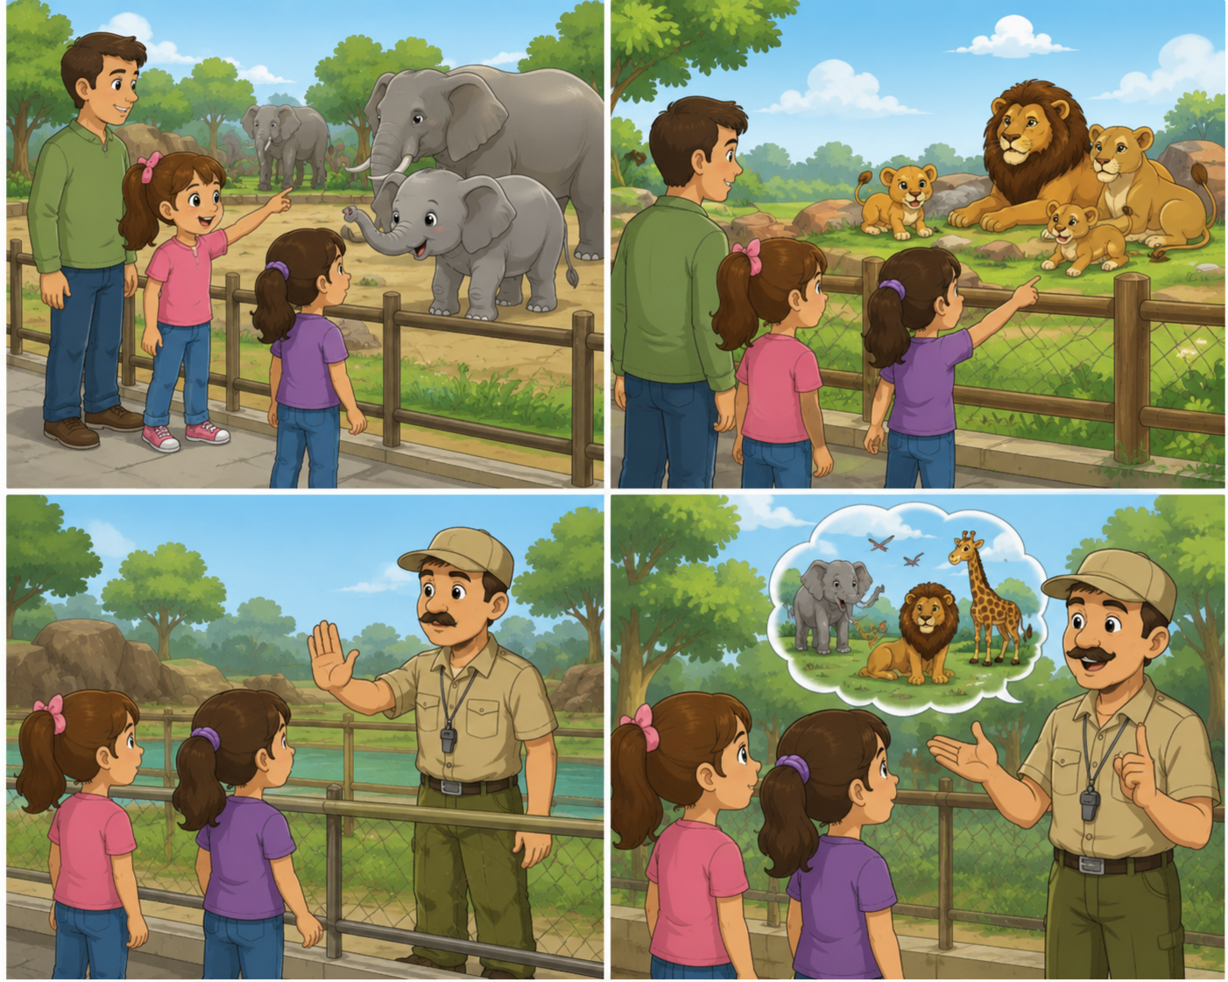
الآن سنكتشف حكاية الأسبوع. سيكون عليكم توقع مضمونها.
اختــتام الحــصة
قراءة
استـماع وتحدث
معــــــــــجم
افتتاح الحصة

Slide 40
لاحظوا العنوان والصور. كل واحد منكم يقول توقعه حول مضمون الحكاية لزميله.
اختــتام الحــصة
قراءة
استـماع وتحدث
معــــــــــجم
افتتاح الحصة
في محمِيَّةِ ٱلْحَيَواناتِ

Slide 41
انتباه، نمر إلى تقاسم التوقعات. من يريد أن يعرض توقعه موضحا ما الذي جعله يتوقع ذلك؟
اختــتام الحــصة
قراءة
استـماع وتحدث
معــــــــــجم
افتتاح الحصة
في محمِيَّةِ ٱلْحَيَواناتِ

Slide 42
والآن تستمعون للحكاية وتتحققون من توقعاتكم. أنصتوا جيدا.
اختــتام الحــصة
قراءة
استـماع وتحدث
معــــــــــجم
افتتاح الحصة
أَتَحَقَّقُ مِنْ تَوَقُّعي

Slide 43
تسميع النص. يسمع الأستاذ النص (جزء 1). (بعد فصل الحاسوب عن المسلاط)
اختــتام الحــصة
قراءة
استـماع وتحدث
معــــــــــجم
افتتاح الحصة
أَطَلَّتْ أَشْواقُ مِنْ سِياجِ الْمَحْمِيَّةِ، وَصاحَتْ في انْبِهارٍ:
- اُنْظُري يا نِهادُ، ما أَلْطَفَ ذلكَ الْفيلَ الصَّغيرَ!
رَدَّتْ نِهادُ، وَهِيَ تُشيرُ إِلى قَطيعِ الْأُسودِ:
- أَجَلْ، ثُمّ لاحِظي كَيْفَ تَمْشي هذِهِ الْأشْبالُ جَماعَةً، كَأنَّها فَريقٌ واحِدٌ!
هَتَفَتْ أَشْواقُ مُتَحَمِّسَةً:
- لَيْتَني أَعْبُرُ السِّياجَ لِأُلاعِبَ هذِهِ الْحَيَواناتِ!
سَمِعَ مُرْشِدُ الْمَحْمِيَّةِ كَلامَهُما، فَقالَ مُبْتَسِمًا:
- لكِنَّ هذا السِّياجَ لِإِبْعادِ الْخَطَرِ عَنْكِ يا صَغيرَتي. كَما أَنَّهُ يَحْمي الْحَيَواناتِ أَيْضا. فَلَوْلا هذهِ الْمَحْمِيّاتُ، لَكانَ الْكَثيرُ مِنْها قَدِ انْقَرَضَ.
تَساءَلَتْ نِهادُ:
- وَماذا سَيَحْدُثُ إِذا انْقَرَضَتِ الْحَيَواناتُ؟

Slide 44
تسميع النص. يسمع الأستاذ النص (جزء 2). (بعد فصل الحاسوب عن المسلاط)
اختــتام الحــصة
قراءة
استـماع وتحدث
معــــــــــجم
افتتاح الحصة
أَجابَ الْمُرْشِدُ:
- عِنْدَما تَنْقَرِضُ الْحَيَواناتُ، يَخْتَلُّ التَّوازُنُ الطَّبيعِيُّ في الْبيئَةِ. فَإِذا اخْتَفى الثَّعْلَبُ مَثَلًا، سَتَزيدُ أَعْدادُ الْأَرانِبِ أَكْثَرَ، مِمّا سَيُؤَدّي إِلى تَدْميرِ الْعُشْبِ، وَالنَّباتاتِ. وَإِذا انْقَرَضَتِ الْقِطَطُ، سَتَتَزايَدُ أَعْدادُ الْفِئْرانِ، وَالْحَشَراتِ، وَسَيَتَسَبَّبُ ذلِكَ في انْتِشارِ الْأَمْراضِ.
هَزَّتْ أَشْواقُ رَأْسَها قائِلَةً:
- لَقَدْ فَهِمْتُ الْآنَ! عَلَيْنا، إِذَنْ، أَنْ نُحافِظَ عَلى كُلِّ الْحَيَواناتِ!
رَدَّ الْمُرْشِدُ:
- تَمامًا! كَما يَنْبَغي أَنْ نَتَجَنّبَ تَلْويثَ الْبيئَةِ، وَالصَّيْدَ الْجائِرَ، وَقَطْعَ الْأَشْجارِ، حَتّى نَحْمِيَ مَكانَ عَيْشِ الْحَيَواناتِ. هكذا نُحافِظُ عَلى حَياتِها، وَنَصونُ تَوازُنَ الْبيئَةِ عَلى كَوْكَبِنا.

Slide 45
بعد الاستماع للحكاية، من كان توقعه قريبا من مضمون الحكاية؟
اختــتام الحــصة
قراءة
استـماع وتحدث
معــــــــــجم
افتتاح الحصة
هَلْ تَوَقُّعي صائِبٌ؟

Slide 46
سأعيد تسميع الحكاية، حاولوا تذكر شخصيات الحكاية، المكان والزمان والأحداث. (جزء 1). (بعد فصل الحاسوب عن المسلاط)
اختــتام الحــصة
قراءة
استـماع وتحدث
معــــــــــجم
افتتاح الحصة
أَطَلَّتْ أَشْواقُ مِنْ سِياجِ الْمَحْمِيَّةِ، وَصاحَتْ في انْبِهارٍ:
- اُنْظُري يا نِهادُ، ما أَلْطَفَ ذلكَ الْفيلَ الصَّغيرَ!
رَدَّتْ نِهادُ، وَهِيَ تُشيرُ إِلى قَطيعِ الْأُسودِ:
- أَجَلْ، ثُمّ لاحِظي كَيْفَ تَمْشي هذِهِ الْأشْبالُ جَماعَةً، كَأنَّها فَريقٌ واحِدٌ!
هَتَفَتْ أَشْواقُ مُتَحَمِّسَةً:
- لَيْتَني أَعْبُرُ السِّياجَ لِأُلاعِبَ هذِهِ الْحَيَواناتِ!
سَمِعَ مُرْشِدُ الْمَحْمِيَّةِ كَلامَهُما، فَقالَ مُبْتَسِمًا:
- لكِنَّ هذا السِّياجَ لِإِبْعادِ الْخَطَرِ عَنْكِ يا صَغيرَتي. كَما أَنَّهُ يَحْمي الْحَيَواناتِ أَيْضا. فَلَوْلا هذهِ الْمَحْمِيّاتُ، لَكانَ الْكَثيرُ مِنْها قَدِ انْقَرَضَ.
تَساءَلَتْ نِهادُ:
- وَماذا سَيَحْدُثُ إِذا انْقَرَضَتِ الْحَيَواناتُ؟

Slide 47
سأعيد تسميع الحكاية، حاولوا تذكر شخصيات الحكاية، المكان والزمان والأحداث. (جزء 1). (بعد فصل الحاسوب عن المسلاط)
اختــتام الحــصة
قراءة
استـماع وتحدث
معــــــــــجم
افتتاح الحصة
أَجابَ الْمُرْشِدُ:
- عِنْدَما تَنْقَرِضُ الْحَيَواناتُ، يَخْتَلُّ التَّوازُنُ الطَّبيعِيُّ في الْبيئَةِ. فَإِذا اخْتَفى الثَّعْلَبُ مَثَلًا، سَتَزيدُ أَعْدادُ الْأَرانِبِ أَكْثَرَ، مِمّا سَيُؤَدّي إِلى تَدْميرِ الْعُشْبِ، وَالنَّباتاتِ. وَإِذا انْقَرَضَتِ الْقِطَطُ، سَتَتَزايَدُ أَعْدادُ الْفِئْرانِ، وَالْحَشَراتِ، وَسَيَتَسَبَّبُ ذلِكَ في انْتِشارِ الْأَمْراضِ.
هَزَّتْ أَشْواقُ رَأْسَها قائِلَةً:
- لَقَدْ فَهِمْتُ الْآنَ! عَلَيْنا، إِذَنْ، أَنْ نُحافِظَ عَلى كُلِّ الْحَيَواناتِ!
رَدَّ الْمُرْشِدُ:
- تَمامًا! كَما يَنْبَغي أَنْ نَتَجَنّبَ تَلْويثَ الْبيئَةِ، وَالصَّيْدَ الْجائِرَ، وَقَطْعَ الْأَشْجارِ، حَتّى نَحْمِيَ مَكانَ عَيْشِ الْحَيَواناتِ. هكذا نُحافِظُ عَلى حَياتِها، وَنَصونُ تَوازُنَ الْبيئَةِ عَلى كَوْكَبِنا.

Slide 48

ستجيبون شفهيا عن أسئلة لفهم الحكاية. نبدأ بالسؤال الأول ثم الثاني ثم الثالث.
اختــتام الحــصة
قراءة
استـماع وتحدث
معــــــــــجم
افتتاح الحصة
- مَنْ هِيَ شَخْصِيّاتُ ٱلْحِكايَةِ؟
- أَيْنَ شاهَدَتِ ٱلْفَتاتانِ ٱلْحَيَواناتِ؟
- لِماذا حَذَّرَ ٱلْمُرْشِدُ ٱلْفَتاةَ مِنْ عُبورِ ٱلسِّياجِ ؟

Slide 49
من يقرأ الأجوبة؟
اختــتام الحــصة
قراءة
استـماع وتحدث
معــــــــــجم
افتتاح الحصة
- شَخْصِيّاتُ ٱلْحِكايَةِ هِيَ أَشْواقُ وَنِهادُ وَٱلْمُرْشِدُ.
- شاهَدَتِ ٱلْفَتاتانِ ٱلْحَيَواناتِ في ٱلْمَحْمِيَّةِ.
- حَذَّرَ ٱلْمُرْشِدُ أَشْواقَ مِنْ عُبورِ ٱلسِّياجِ حِفاظاً عَلى سَلامَتِها /لِتَبْقى بَعيدَةً عَنِ ٱلْخَطَرِ.

Slide 50
سأقدم لكم أحداثا أنتم تحددون الشخصية صاحبة الحدث. نبدأ بالحدث الأول.
اختــتام الحــصة
قراءة
استـماع وتحدث
معــــــــــجم
افتتاح الحصة
تَمَنَّتْ أَنْ تَعْبُرَ سِياجَ ٱلْمَحْمِيَّةِ.
أَشْواقُ
شَرْحُ أَهَمِّيَّةِ ٱلْمَحْمِيّاتِ.
نِهادُ
سَأَلَتْ عَمّا سَيَحْدُثُ إِذا ٱنقَرَضَتْ ٱلْحَيواناتُ.
اِنْدَهَشَتْ لِمَنْظَرِ ٱلْفيلِ ٱلصَّغيرِ.
اَلْمُرْشِدُ
تَوْضيحُ طُرُقٍ لِلْحِفاظِ عَلى ٱلتَّوازُنِ ٱلْبيئِيِّ.

Slide 51
نحدد بعض عناصر الحكاية.
اختــتام الحــصة
قراءة
استـماع وتحدث
معــــــــــجم
افتتاح الحصة
عَناصِرُ ٱلْحِكايَةِ

Slide 52
نكمل الخطاطة التالية. من يذكر بشخصيات الحكاية؟ متى وأين وقعت أحداثها؟
اختــتام الحــصة
قراءة
استـماع وتحدث
افتتاح الحصة
عَناصِرُ ٱلْحِكايَةِ
زَمانُ وَمَكانُ
شَخْصِيّاتُ ٱلْحِكايَةِ
ذاتَ يَوْمٍ، في ٱلْمَحْمِيَّةِ.
أَشْواقُ – نِهادُ اَلْمُرْشِدُ.

Slide 53
أحسنتم جميعا سنواصل غدا مع بنية الحكاية فكروا في أحداث البداية والوسط والنهاية.
اختــتام الحــصة
قراءة
استـماع وتحدث
معــــــــــجم
افتتاح الحصة
أَحْسَنْتُمِ

Slide 54
قراءة
قراءة
الكلمات البصرية (فإذا هي – فجأة– كما أن– إن لم – لكنني – البيئة – مسؤوليتنا -تنقرض) (10د)
القراءة المشتركة (10د)

Slide 55
ستتدربون على قراءة كلمات نصادفها كثيرا. ستساعدنا على القراءة بسرعة. تابعوا معي سأقرأ.
اختــتام الحــصة
قراءة
استـماع وتحدث
معــــــــــجم
افتتاح الحصة
لكِنَّني
كما أَنَّ
فَجْأَةً
فَإِذا هِيَ
تَنْقَرِضُ
اَلْبيئَةُ
مَسْؤولِيَّتُنا
إِنْ لَمْ

Slide 56
الآن دوركم. من يقرأ؟ 
اختــتام الحــصة
قراءة
استـماع وتحدث
معــــــــــجم
افتتاح الحصة
لكِنَّني
كما أَنَّ
فَجْأَةً
فَإِذا هِيَ
تَنْقَرِضُ
اَلْبيئَةُ
مَسْؤولِيَّتُنا
إِنْ لَمْ

Slide 57
تلميذ آخر؟
اختــتام الحــصة
قراءة
استـماع وتحدث
معــــــــــجم
افتتاح الحصة
تَنْقَرِضُ
اَلْبيئَةُ
مَسْؤولِيَّتُنا
إِنْ لَمْ
لكِنَّني
كما أَنَّ
فَجْأَةً
فَإِذا هِيَ

Slide 58
من يقرأ؟
اختــتام الحــصة
قراءة
استـماع وتحدث
معــــــــــجم
افتتاح الحصة
فَإِذا هِيَ
تَنْقَرِضُ
إِنْ لَمْ
لكِنَّني
كما أَنَّ
مَسْؤولِيَّتُنا
اَلْبيئَةُ
فَجْأَةً

Slide 59
من يقرأ؟
إعادة الشرائح لإتاحة فرصة القراءة للتلاميذ.
اختــتام الحــصة
قراءة
استـماع وتحدث
معــــــــــجم
افتتاح الحصة
فَجْأَةً
فَإِذا هِيَ
لكِنَّني
كما أَنَّ
مَسْؤولِيَّتُنا
إِنْ لَمْ
تَنْقَرِضُ
اَلْبيئَةُ

Slide 60
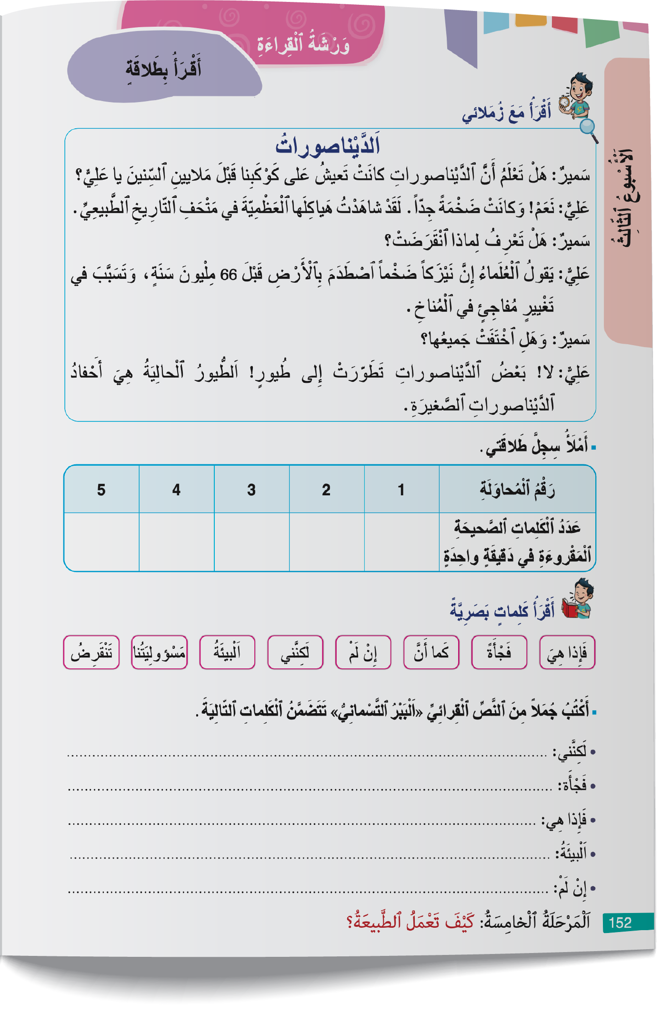
نمر إلى القراءة المشتركة ص 152. ستتدربون على قراءة فقرة بدقة وسرعة.
اختــتام الحــصة
قراءة
استـماع وتحدث
معــــــــــجم
افتتاح الحصة

Slide 61
سأقرأ أولا. تابعوا معي على كراساتكم. انتبهوا للنبر عند الاستفهام؟
اختــتام الحــصة
قراءة
استـماع وتحدث
معــــــــــجم
افتتاح الحصة

Slide 62
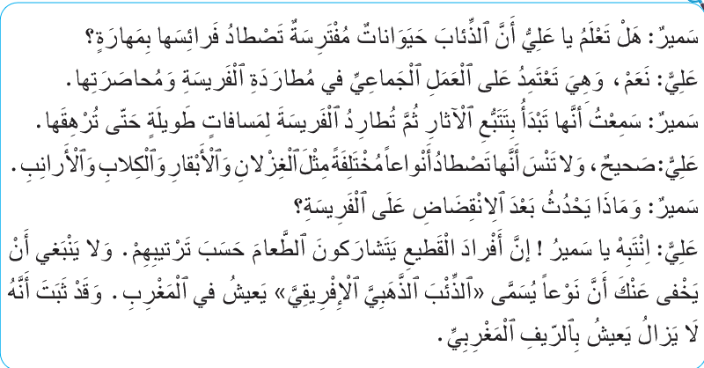
اَلآن سنقرأ معا. انتبهوا
اختــتام الحــصة
قراءة
استـماع وتحدث
معــــــــــجم
افتتاح الحصة

Slide 63
من يريد أن يقود القراءة؟ أنت تقرأ وهم يرددون بعدك.
-يحرص الأستاذ على تتبع مشاركة الجميع في القراءة الجماعية.
اختــتام الحــصة
قراءة
استـماع وتحدث
معــــــــــجم
افتتاح الحصة

Slide 64
كل ثنائي سيقرأ الفقرة قراءة معبرة (كل واحد يلعب دورا)، للفوز عليكما القراءة قراءة معبرة وبصوت واحد.
اختــتام الحــصة
قراءة
استـماع وتحدث
معــــــــــجم
افتتاح الحصة

Slide 65
اختتام الحصة
اختتام الحصة
ماذا تعلمت اليوم؟
الواجب المنزلي

Slide 66
ماذا تعلمتم اليوم؟
اختــتام الحــصة
قراءة
استـماع وتحدث
معــــــــــجم
افتتاح الحصة
ما الْحِكايَةُ الَّتي اسْتَمَعْتُ لَها؟ عَمّاذا تَتَحَدَّثُ؟
ما المُفْرَداتُ الَّتي تَعَلَّمْتُها الْيَوْمَ؟
      ..............................................
في هذِهِ ٱلْحِصَّةِ
تَدَرَّبْنا عَلى قِراءَةِ كَلِماتٍ بَصَرِيَّةٍ جَديدَةٍ :
......................................

Slide 67
ماذا تعلمتم اليوم؟
اختــتام الحــصة
قراءة
استـماع وتحدث
معــــــــــجم
افتتاح الحصة
تَعَرَّفْنا حِكايَةً جَديدَةً بِعُنْوانِ:
... تَتَحَدَّثُ ...
تَعَلَّمْتُ مُفْرَداتٍ جَديدَةً هِيَ:
      اِنْقَرَضَ– تَوازُنٌ بيئِيٌّ– تَلَوُّثُ ٱلْبيئَةِ- مَحْمِيَّةُ ٱلْحَيَواناتِ – قَطيعٌ – سِياجٌ.
في هذِهِ ٱلْحِصَّةِ
تَدَرَّبْنا عَلى قِراءَةِ كَلِماتٍ بَصَرِيَّةٍ جَديدَةٍ :
فَإذا هِيَ – فَجْأَةً– كَما أَنَّ– إِنْ لَمْ – لكِنَّني – اَلْبيئَةُ – مَسْؤولِيَّتُنا – تَنْقَرِضُ

Slide 68

أنجزوا المطلوب على ص 152. ضعوا علامة.
اختــتام الحــصة
قراءة
استـماع وتحدث
معــــــــــجم
افتتاح الحصة

Slide 69
أبطال الحصة هم ...........................................................................
اختــتام الحــصة
قراءة
استـماع وتحدث
معــــــــــجم
افتتاح الحصة

Slide 70


Slide 71
بناء على إنجازات المتعلمين خلال الممارسة المستقلة
ما تقديرك لنسبة التحكم في هدف الدرس؟
تسجل النسبة على صفحة اليوم من مذكرة الأستاذ.

